Slide 1




Comisión de Sanidad y Asuntos Sociales
CEOE Comisión de Sanidad y Asuntos Sociales:
Cifras, Retos y Oportunidades del sector sanitario español tras el Covid
5 de octubre 2022

Slide 2

1
Datos globales
PIB, EMPLEO Y FACTURACIÓN

Slide 3

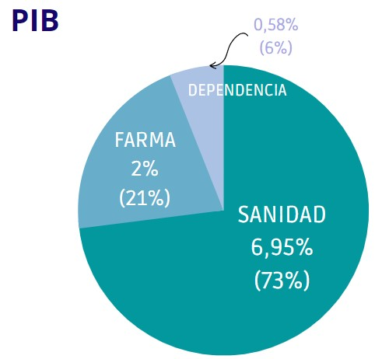
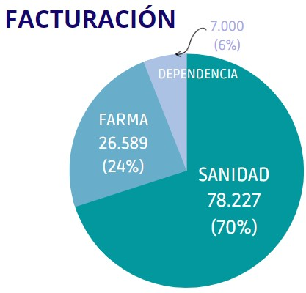
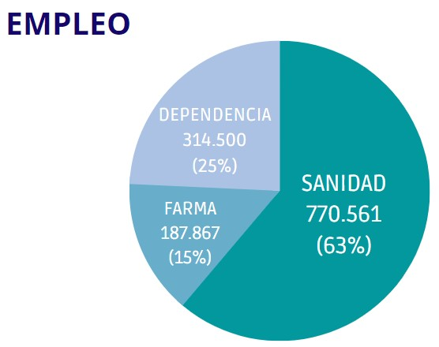
Comisión de Sanidad y Asuntos Sociales
DATOS GLOBALES
PIB TOTAL: 9,53%
I FACTURACIÓN TOTAL: 109.041 M
I EMPLEO TOTAL: 1.218.428

Slide 4
2
Distribución por sectores
SANIDAD, FARMACIA Y DEPENDENCIA

Slide 5
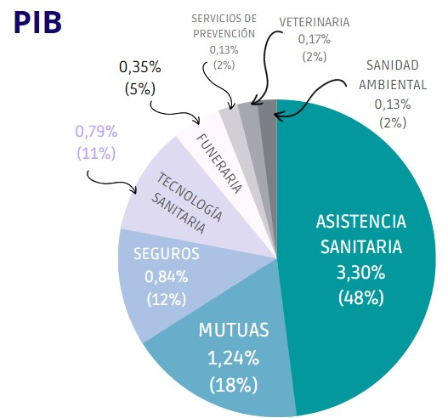
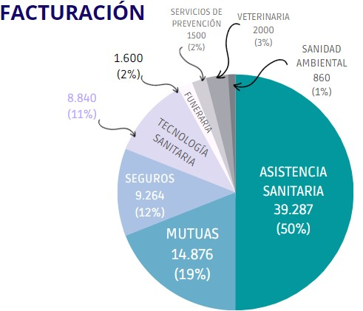

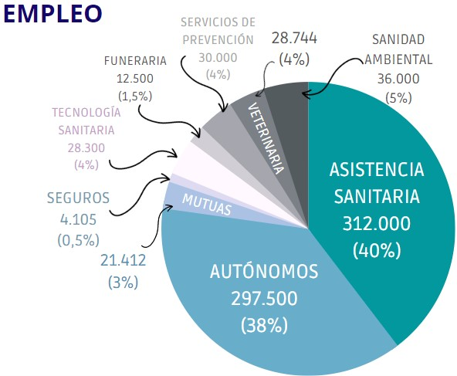
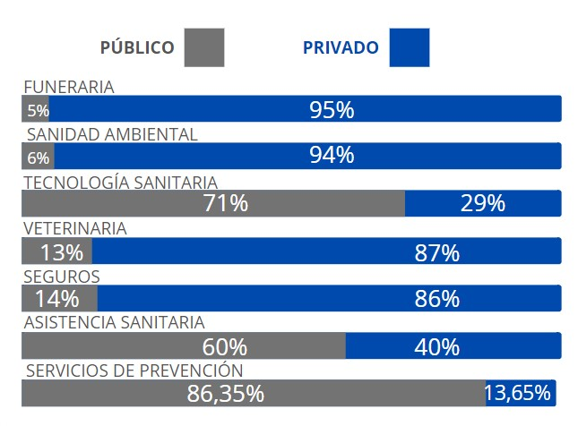
SEGUROS 0,84% - 12%
Sanidad
DISTRIBUCIÓN DE LA ACTIVIDAD

Slide 6
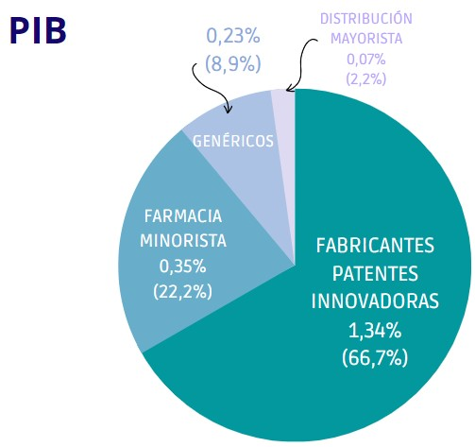
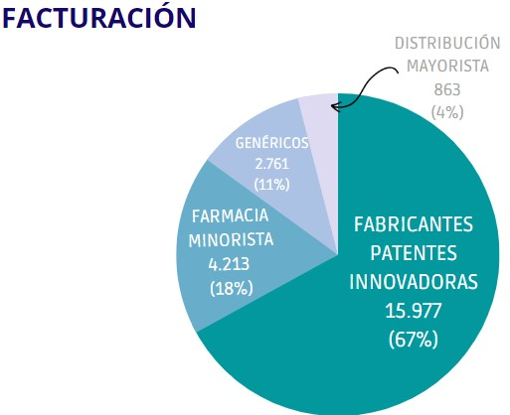

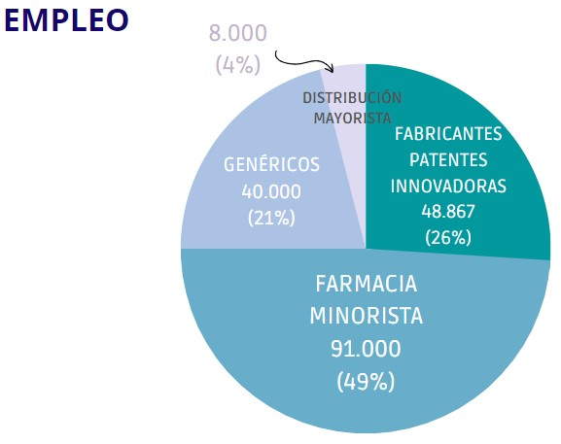
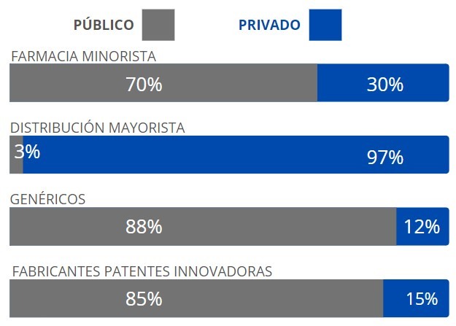
DISTRIBUCIÓN DE LA ACTIVIDAD
Farma

Slide 7
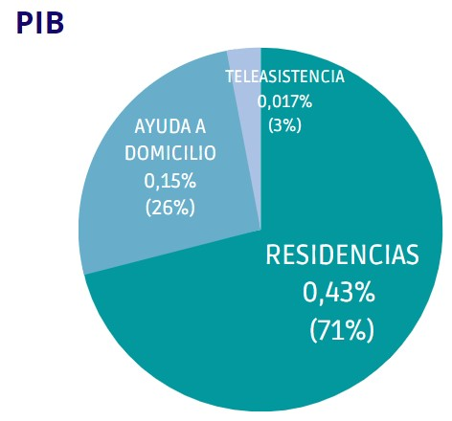
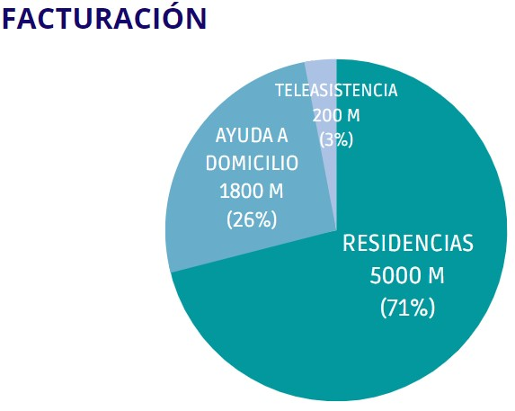
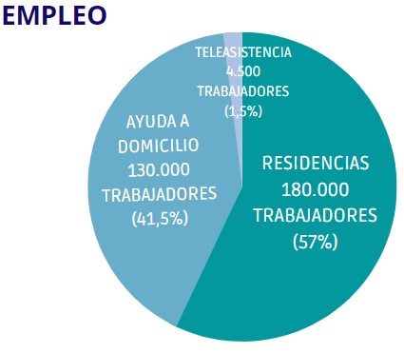
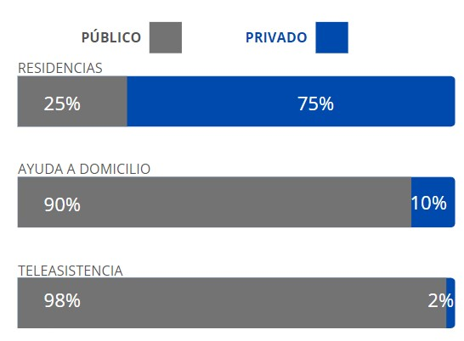
Dependencia
DISTRIBUCIÓN DE LA ACTIVIDAD

Slide 8
3
Retos y preocupaciones

Slide 9



Objetivos Comisión
Colaboración público-privada
Profesionales sanitarios
Investigación y fiscalidad
Propuesta:
Código de buenas prácticas

Slide 10



OBJETIVOS
Colaboración público-privada
Homogeneizar criterios en comunidades autónomas
Potenciar la colaboración público-privada
Mejora condiciones conciertos Defensa del mutualismo administrativo Defensa de la imagen del sector

Slide 11



OBJETIVOS
Profesionales sanitarios
Escasez de profesionales:
Aumentar las plazas MIR
Generar nuevas facultades y centros universitarios
Homologaciones
Intrusismo
Incompatibilidades

Slide 12


OBJETIVOS
Inversiones e investigación | Fiscalidad Fiscalidad: reducción y homogeneización del IVA de productos sanitarios, mejora fiscalidad en inversiones e
I+D+I e incorporación de incentivos fiscales a los seguros de salud
I+D:
Potenciar planes de apoyo
Impulsar el desarrollo de programas I+D +I
Implantar nuevas tecnologías
Facilitar el acceso a innovaciones
Reindustrialización
Acceso a medicamentos innovadores

Slide 13
Dependencia:
Falta de un Pacto de Estado en
políticas de tercera edad
Documento de acreditación del Ministerio
Libertad de elección de los ciudadanos en situación dependencia
Coordinación sociosanitaria
Indexación a IPC en toda la contratación pública
Sectoriales
Farma:
Sanidad:
Listas de espera
Incremento de médicos e inspectores SPS y EVI
Grado Universitario de Ortopedia
FP de grado superior
Gasóleo profesional
Fomento del seguro privado de salud
Medicamentos huérfanos
Medicamentos de terapias avanzadas
Mejorar acceso y disponibilidad de medicamentos innovadores
Foro CCAA buenas prácticas
Revisión RD 5/2000 y 8/2010 sobre medicamentos
Homogeneizar el acceso de todos los medicamentos de administración en domicilio: hospitales y farmacia comunitaria

Slide 14



Muchas gracias
Comisión de Sanidad y Asuntos Sociales

